Slide 1
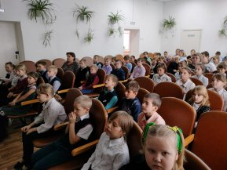
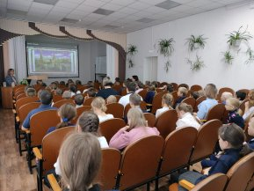
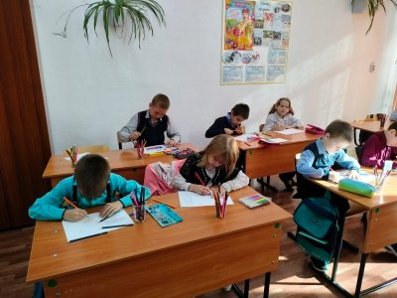
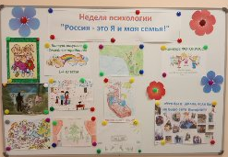
Неделя Психологии «Россия — это Я и моя семья!»

Slide 2
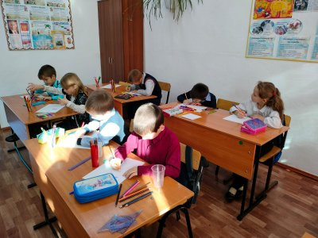
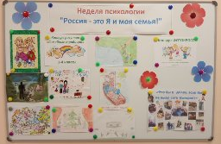
В рамках XVIII Областной недели психологии «Развитие духовно-нравственных ценностей подрастающего поколения», посвященную Году культурного наследия народов России, 85-летию Новосибирской области, в нашей школе с 24.10.2022 по 28.10.2022 года прошла Неделя Психологии «Россия — это Я и моя семья!». Девиз недели: «Любовь к Родине начинается с любви в семье».
Ребята начальной школы после общешкольного мероприятия «Россия — это Я и моя семья!», проходившего в актовом зале, поучаствовали в конкурсе рисунков «Традиции моей семьи».

Slide 3
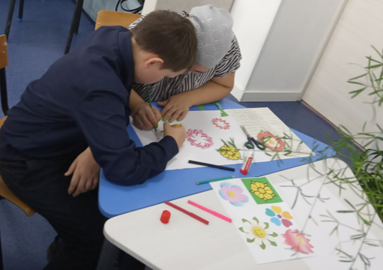
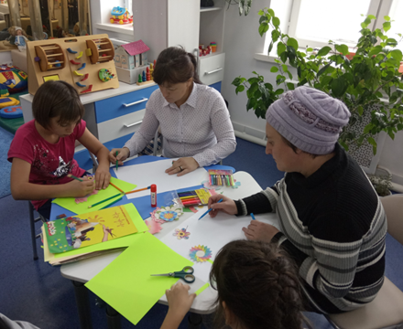
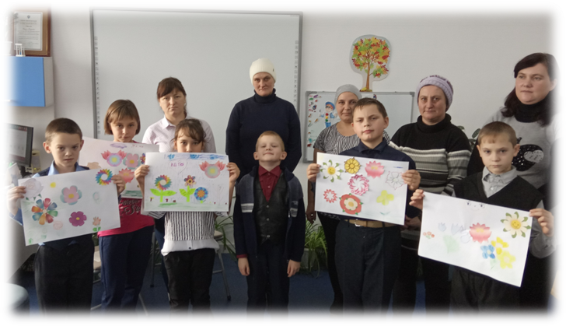
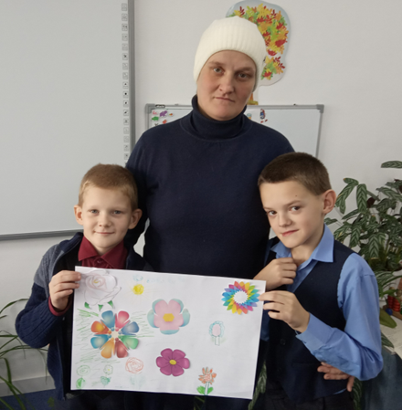
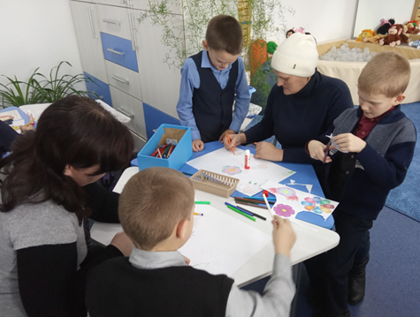
Гостиная для заинтересованных родителей «Дружная семья» (тренинг на сплочение)

Slide 4
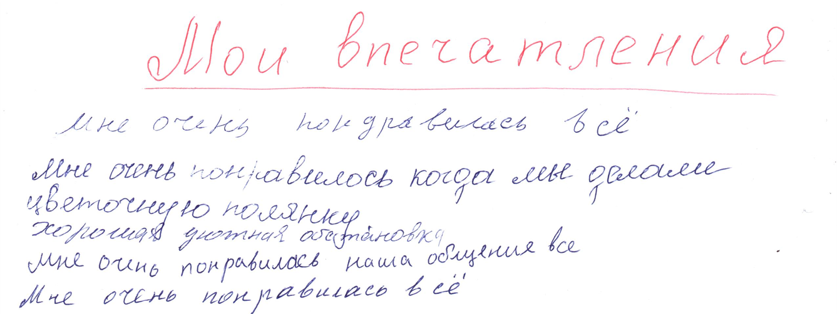
Отзывы родителей по итогам проведенного занятия «Дружная семья»

